Slide 1
Chapitre 4 : L'accès réseau
Initiation aux réseaux
Notes:
Programme Cisco Networking Academy
Initiation aux réseaux
Chapitre 4 : L'accès réseau

Slide 2
Chapitre 4 : Les objectifs
Les étudiants seront capables de :
Expliquer comment les protocoles et services de couche physique prennent en charge les communications sur les réseaux de données
Créer un réseau simple à l'aide des protocoles appropriés
Expliquer le rôle de la couche liaison de données dans la prise en charge des communications sur les réseaux de données
Comparer les techniques de contrôle d'accès au support et les topologies logiques utilisées dans les réseaux
Notes:
2

Slide 3
Chapitre 4
4.1 Les protocoles de couche physique
4.2 Les supports de transmission
4.3 Les protocoles de couche liaison de données
4.4 Le contrôle d'accès au support
4.5 Résumé
Notes:
Sections du chapitre 4

Slide 4
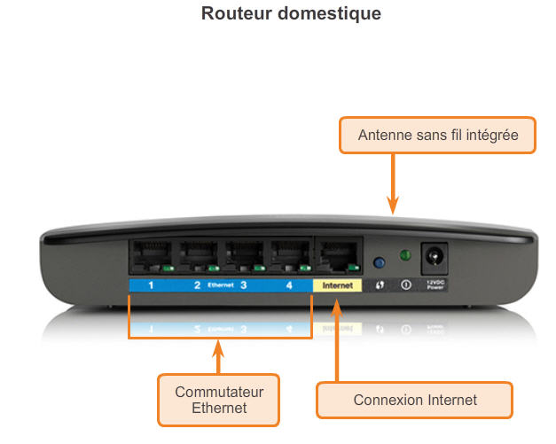
La connexion Se connecter au réseau
Notes:
Section 4.1.1.1

Slide 5
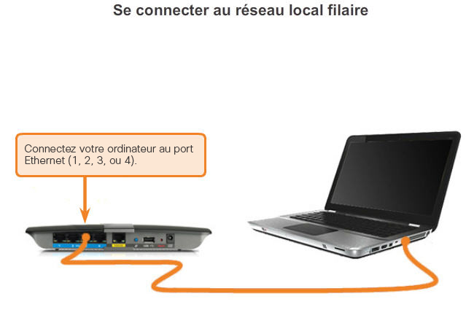
La connexion Se connecter au réseau
Notes:
Section 4.1.1.1

Slide 6
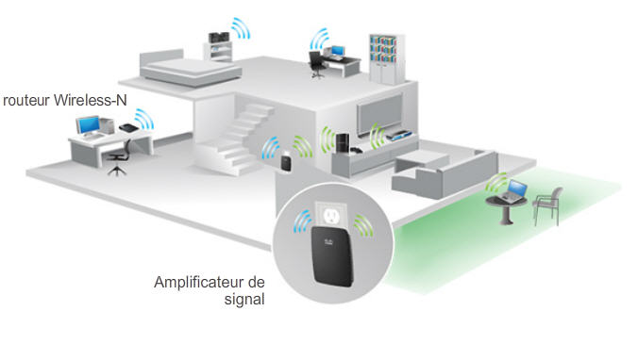
La connexion Cartes réseau
Connexion au LAN sans fil avec un amplificateur de signal
Notes:
Section 4.1.1.2

Slide 7
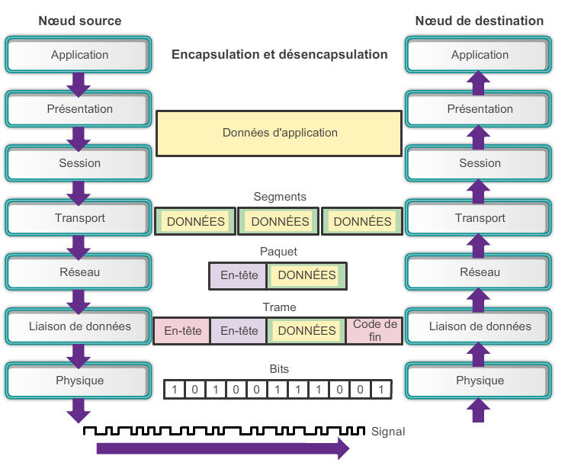
Rôle de la couche physique La couche physique
Notes:
Section 4.1.2.1

Slide 8
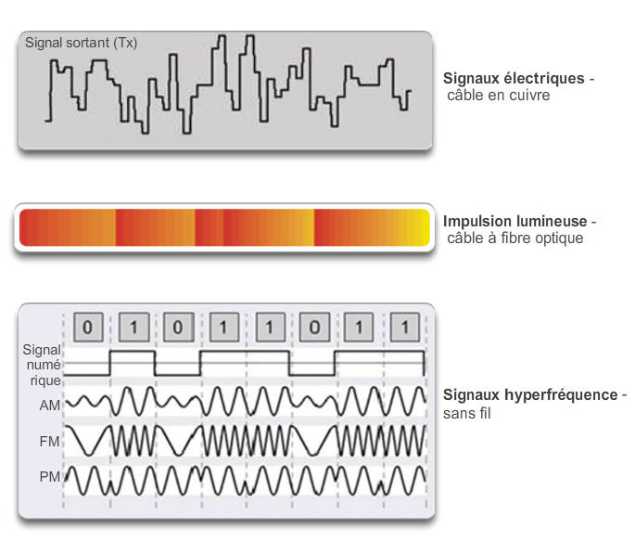
Rôle de la couche physique Support de transmission de la couche physique
Notes:
Section 4.1.2.2

Slide 9
Rôle de la couche physique Normes relatives à la couche physique
Organisme de normalisation | Normes réseau
ISO | ISO 8877 : adoption officielle des connecteurs RJ (RJ-11 et RJ-45, notamment) ISO 11801 : norme de câblage réseau similaire à la norme EIA/TIA 568
EIA/TIA | TIA-568-C : normes de câblage de télécommunication utilisées par presque tous les réseaux de voix, de vidéo et de données TIA-569-B : normes des immeubles commerciaux pour les voies d'accès et les espaces de télécommunications TIA-598-C : code couleur de la fibre optique TIA-942 : norme d'infrastructure de télécommunications pour les data centers
ANSI | 568-C : brochage RJ-45 – Développée en collaboration avec les organismes EIA et TIA
UIT-T | G.992 : ADSL
IEEE | 802.3 : Ethernet 802.11 : LAN sans fil (WLAN) et maillé (certification Wi-Fi) 802.15 : Bluetooth
Notes:
Section 4.1.2.3

Slide 10
Principes fondamentaux de la couche 1 Principes fondamentaux de la couche physique
Support de transmission | Composants physiques | Technique de codage de trame | Méthode de signalisation
Câble en cuivre | UTP Coaxial Connecteurs Cartes réseau (NIC) Ports Interfaces | Codage Manchester Techniques NRZ (non-return to zero) Les codes 4B/5B sont utilisés dans le cadre d'une signalisation MLT de niveau 3 (MLT-3) 8B/10B PAM5 | Modifications du champ électromagnétique Intensité du champ électromagnétique Phase de l'onde électromagnétique
Câble à fibres optiques | Fibre monomode Fibre multimode Connecteurs Cartes réseau (NIC) Interfaces Laser et LED Photorécepteurs | Impulsions lumineuses Multiplexage en longueur d'onde avec différentes couleurs | Une impulsion = 1 Pas d'impulsion = 0
Sans fil | Points d'accès Cartes réseau (NIC) Radio Antennes | DSSS (spectre à séquence directe) OFDM (multiplexage par répartition orthogonale de la fréquence) | Ondes radioélectriques
Notes:
Section 4.1.3.1

Slide 11
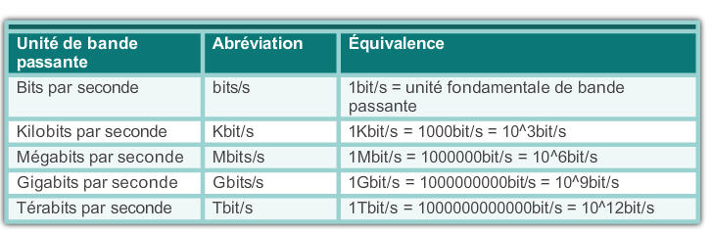
Principes fondamentaux de la couche 1 Bande passante
Notes:
Section 4.1.3.2

Slide 12
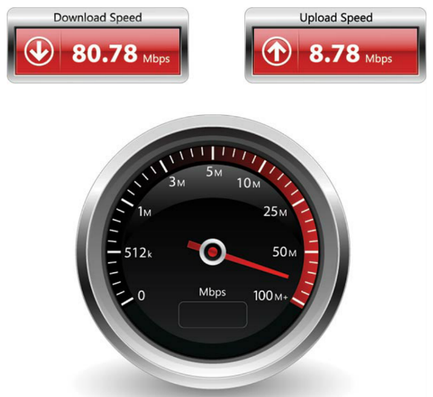
Principes fondamentaux de la couche 1 Débit
Notes:
Section 4.1.3.3

Slide 13
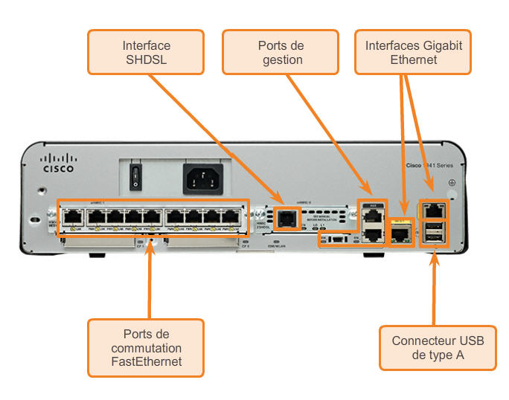
Principes fondamentaux de la couche 1 Types de supports physiques
Notes:
Section 4.1.3.4

Slide 14
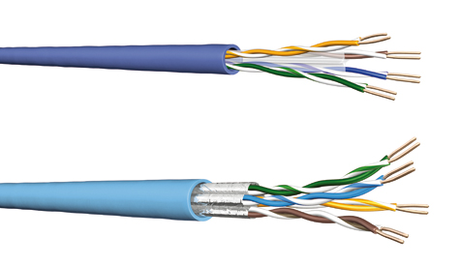
Supports de transmission Câblage en cuivre
Notes:
Section 4.2.1

Slide 15
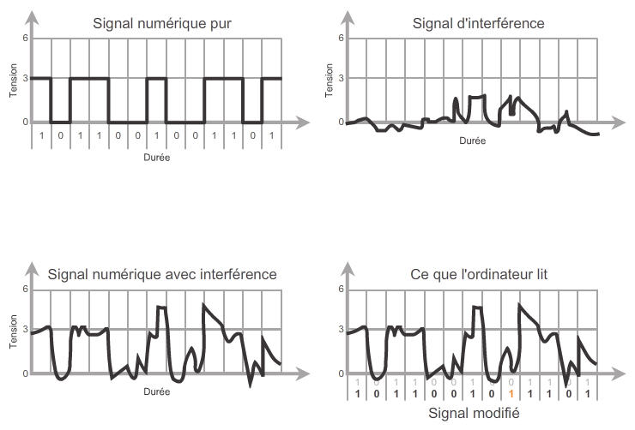
Câblage en cuivre Caractéristiques des supports de transmission en cuivre
Notes:
Section 4.2.1.1

Slide 16
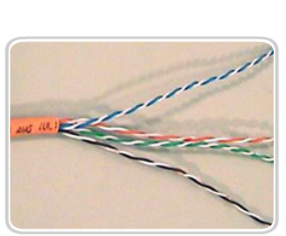
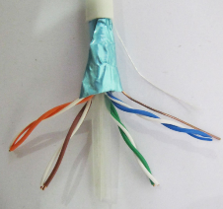

Câblage en cuivre Supports de transmission en cuivre
Câble à paires torsadées non blindées (UTP)
Câble à paires torsadées blindées (STP)
Câble coaxial
Notes:
Section 4.2.1.2

Slide 17
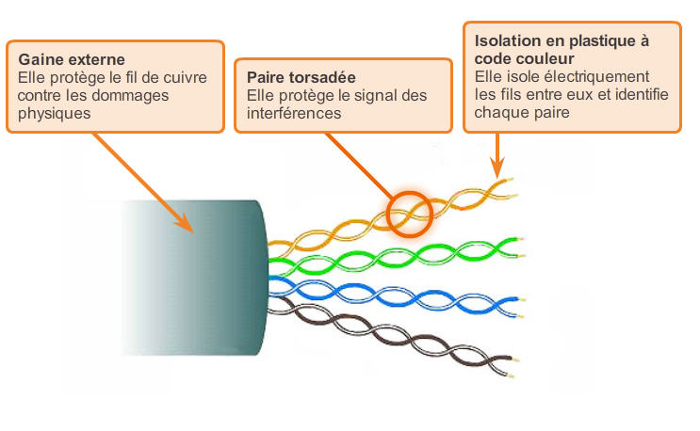
Câblage en cuivre Câble à paires torsadées non blindées (UTP)
Notes:
Section 4.2.1.3

Slide 18
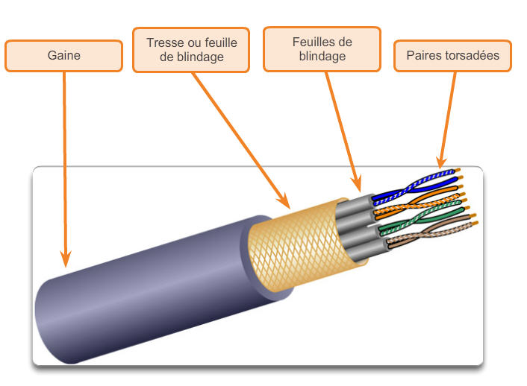
Câblage en cuivre Câble à paires torsadées blindées (STP)
Notes:
Section 4.2.1.4

Slide 19
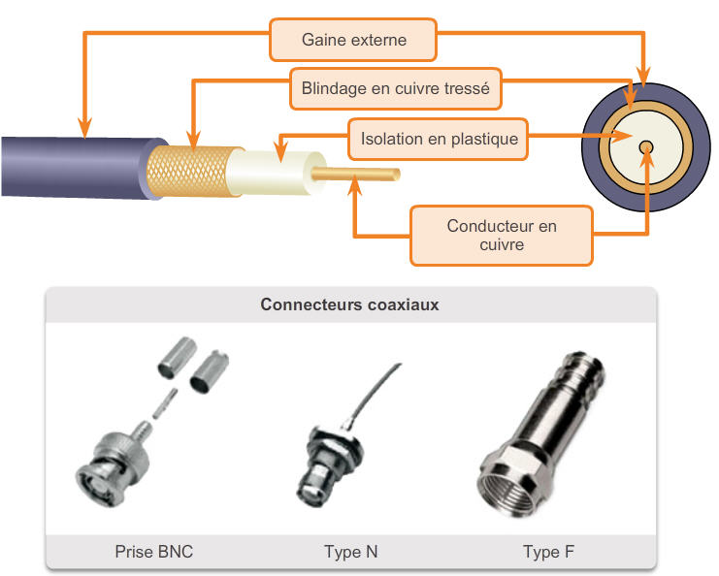
Câblage en cuivre Câble coaxial
Notes:
Section 4.2.1.5

Slide 20

Câblage en cuivre Consignes de sécurité pour les supports en cuivre
Notes:
Section 4.2.1.6

Slide 21
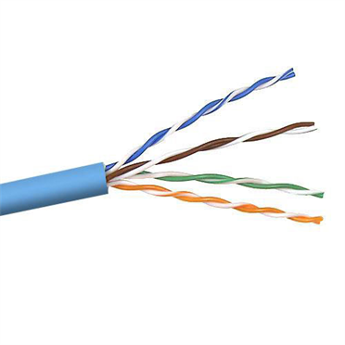
Câblage UTP Propriétés du câblage UTP
Notes:
Section 4.2.2.1

Slide 22
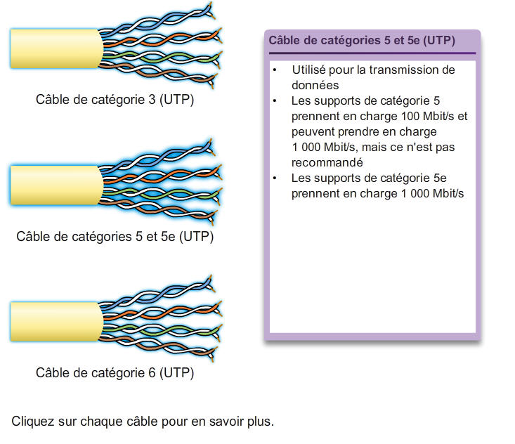
Câblage UTP Normes de câblage UTP
Notes:
Section 4.2.2.2

Slide 23
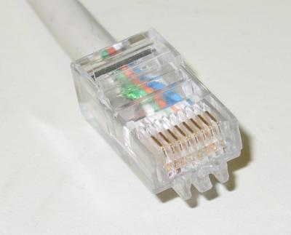
Câblage UTP Connecteurs UTP
Notes:
Section 4.2.2.3

Slide 24
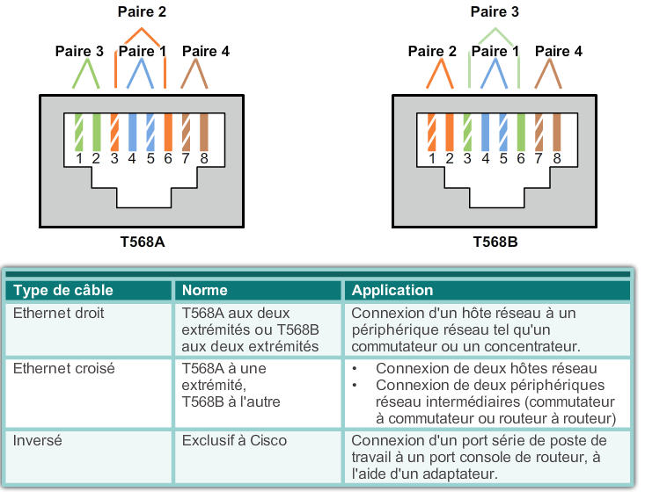
Câblage UTP Types de câble UTP
Notes:
Section 4.2.2.4

Slide 25
Câblage UTP Test des câbles UTP
Notes:
Section 4.2.2.5

Slide 26
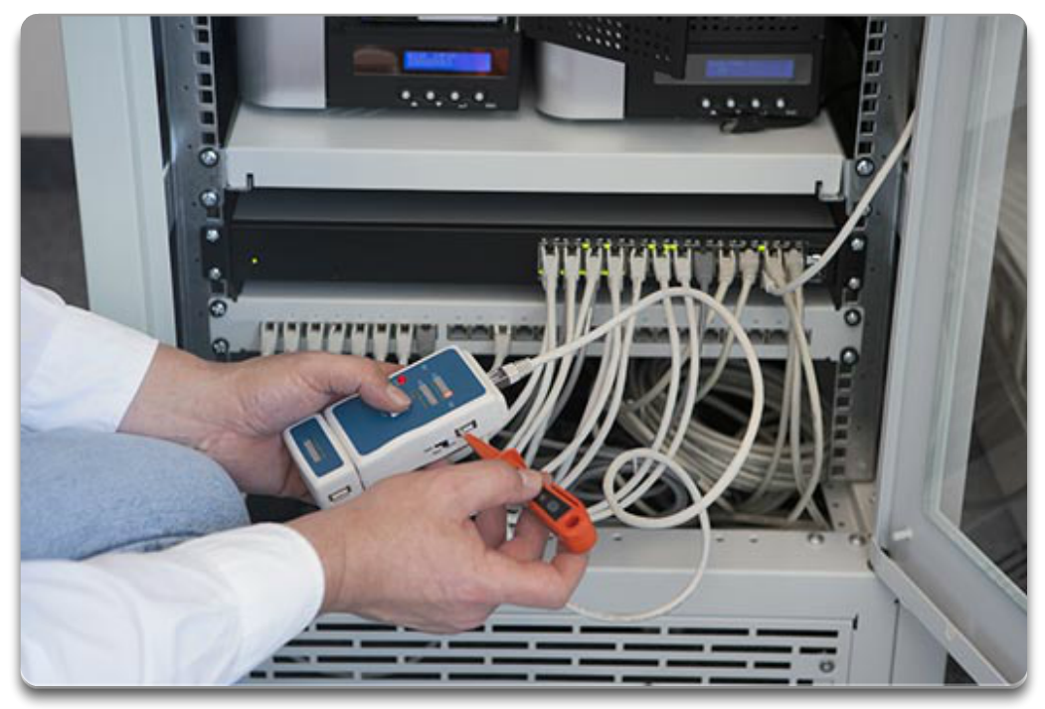
Câblage UTP Test des câbles UTP
Notes:
Section 9.4.2.6

Slide 27
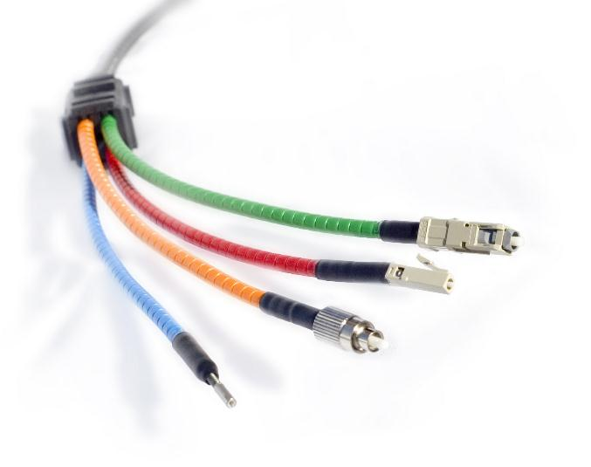
Câblage en fibre optique Propriétés du câblage en fibre optique
Notes:
Section 4.2.3.1

Slide 28
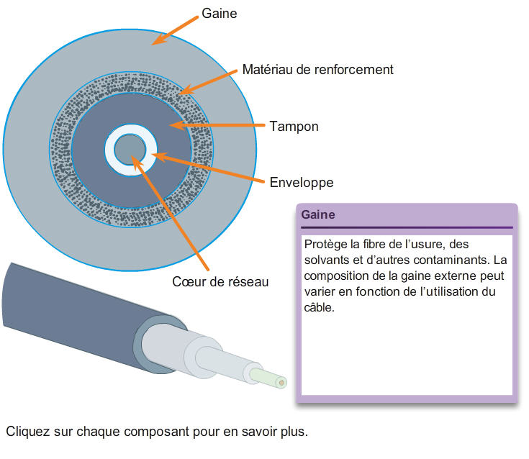
Câblage en fibre optique Éléments d'un câble à fibres optiques
Notes:
Section 4.2.3.2

Slide 29
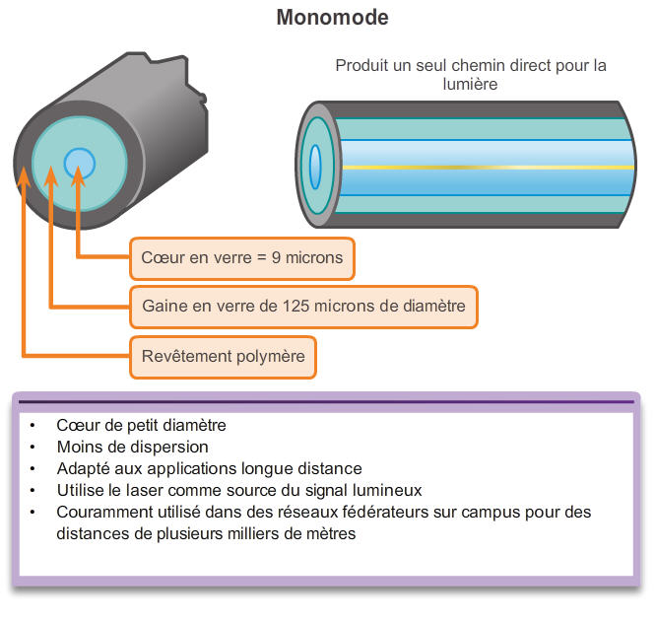
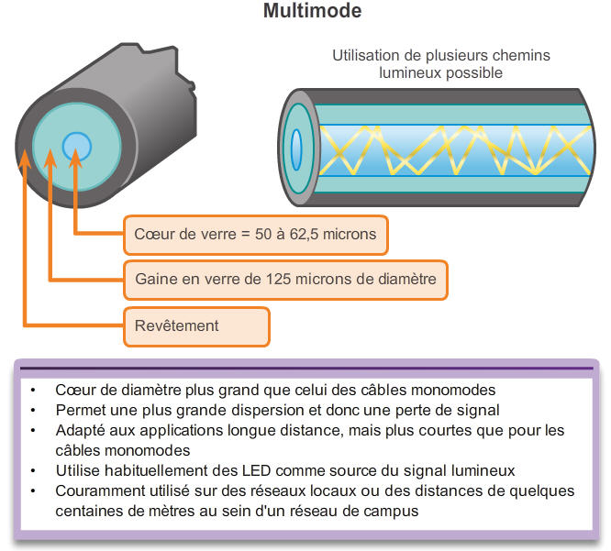
Câblage en fibre optique Types de fibre optique
Notes:
Section 4.2.3.3

Slide 30
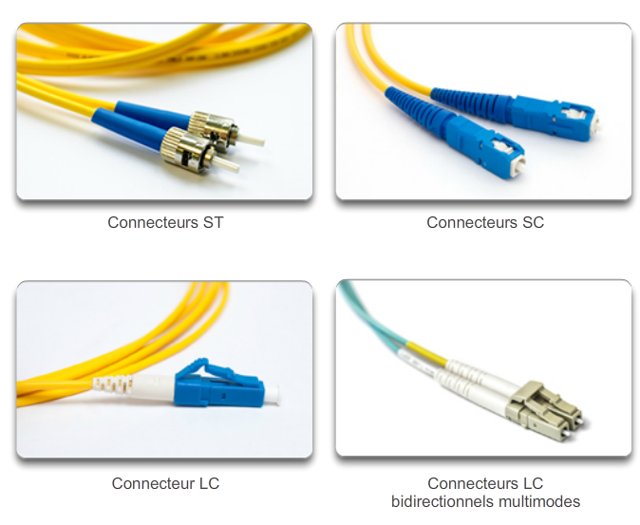
Câblage en fibre optique Connecteurs de fibre réseau
Notes:
Section 4.2.3.4

Slide 31
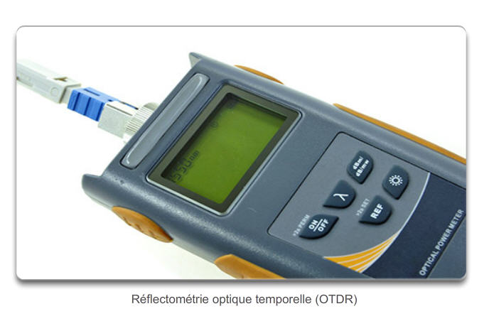
Câblage en fibre optique Test des câbles à fibres
Notes:
Section 4.2.3.5

Slide 32
Câblage en fibre optique Fibre ou cuivre
Problèmes de mise en œuvre | Cuivre | Fibre optique
Bande passante | 10 Mbit/s – 10 Gbit/s | 10 Mbit/s – 100 Gbit/s
Distance | Relativement courte (de 1 à 100 mètres) | Relativement longue (de 1 à 100 000 mètres)
Résistance aux perturbations électromagnétiques et radioélectriques | Faible | Élevée (résistance totale)
Résistance aux risques électriques | Faible | Élevée (résistance totale)
Coûts des supports et des connecteurs | Le plus faible | Le plus élevé
Compétences requises pour l'installation | Le moins | Le plus
Précautions à prendre pour la sécurité | Le moins | Le plus
Notes:
Section 4.2.3.6

Slide 33
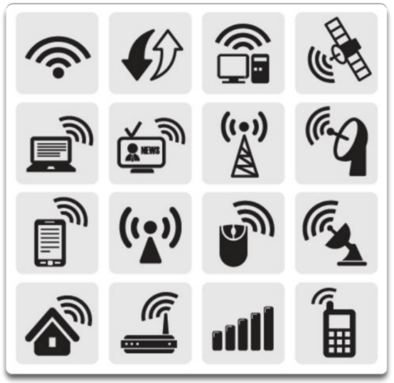
Sans fil Propriétés des transmissions sans fil
Notes:
Section 4.2.4.1

Slide 34



Sans fil Types de transmissions sans fil
 | Normes IEEE 802.11 Aussi appelé Wi-Fi CSMA/CA Avec des variantes : 802.11a : 54 Mbit/s, 5 GHz 802.11b : 11 Mbit/s, 2,4 GHz 802.11g : 54 Mbit/s, 2,4 GHz 802.11n : 600 Mbit/s, 2,4 et 5 GHz 802.11ac : 1 Gbit/s, 5 GHz 802.11ad : 7 Gbit/s, 2,4 GHz, 5 GHz et 60 GHz
 | Norme IEEE 802.15 Vitesse jusqu'à 3 Mbit/s Jumelage de périphériques sur des distances de 1 à 100 mètres
 | Norme IEEE 802.16 Vitesse jusqu'à 1 Gbit/s Utilise une topologie point à multipoint pour fournir un accès à large bande sans fil
Notes:
Section 4.2.4.2

Slide 35
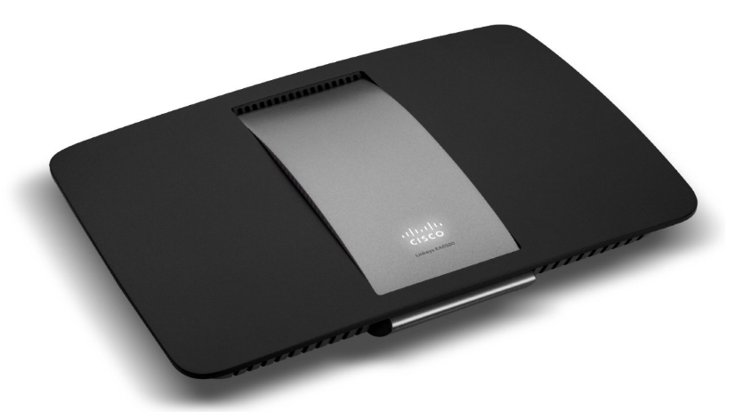
Sans fil LAN sans fil
Routeur sans fil 802.11ac Cisco Linksys EA6500
Notes:
Section 4.2.4.3

Slide 36
Sans fil Normes Wi-Fi 802.11
Norme | Débit maximal | Fréquence | Rétro-compatible
802.11a | 54 Mbit/s | 5 GHz | Non
802.11b | 11 Mbit/s | 2,4 GHz | Non
802.11g | 54 Mbit/s | 2,4 GHz | 802.11b
802.11n | 600 Mbit/s | 2,4 GHz ou 5 GHz | 802.11b/g
802.11ac | 1,3 Gbit/s (1 300 Mbit/s) | 2,4 GHz et 5,5 GHz | 802.11b/g/n
802.11ad | 7 Gbit/s (7 000 Mbit/s) | 2,4 GHz, 5 GHz et 60 GHz | 802.11b/g/n/ac
Notes:
Section 4.2.4.4

Slide 37
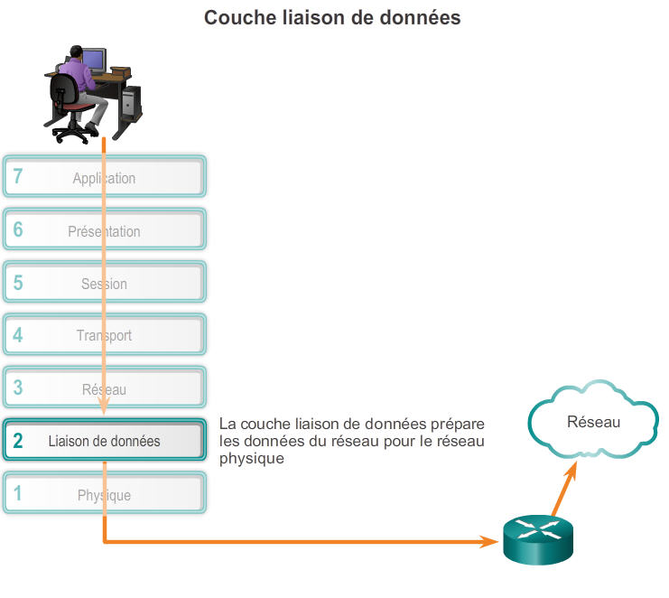
Rôle de la couche liaison de données Couche liaison de données
Notes:
Section 4.3.1.1

Slide 38
Rôle de la couche liaison de données Sous-couches liaison de données
Réseau
Liaison de données | Sous-couche LLC
 | Sous-couche MAC
Physique
802.3
Ethernet
802.11
WiFi
802.15
Bluetooth
Notes:
Section 4.3.1.2

Slide 39
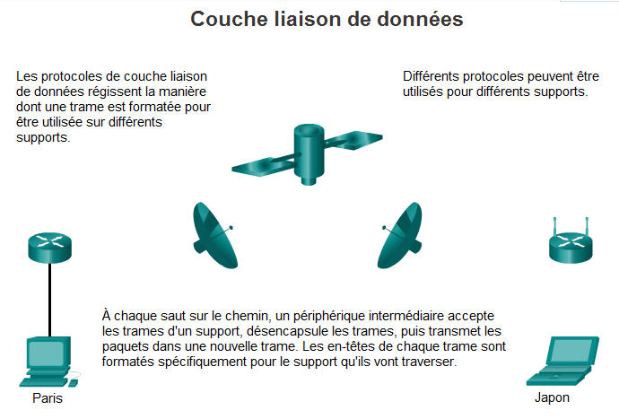
Rôle de la couche liaison de données Le contrôle d'accès au support
Notes:
Section 4.3.1.3

Slide 40
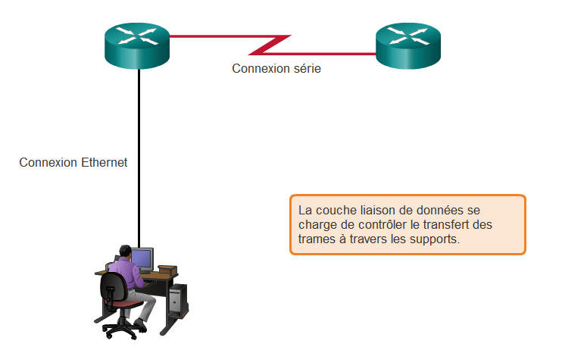
Rôle de la couche liaison de données Accès aux supports
Notes:
Section 4.3.1.4

Slide 41
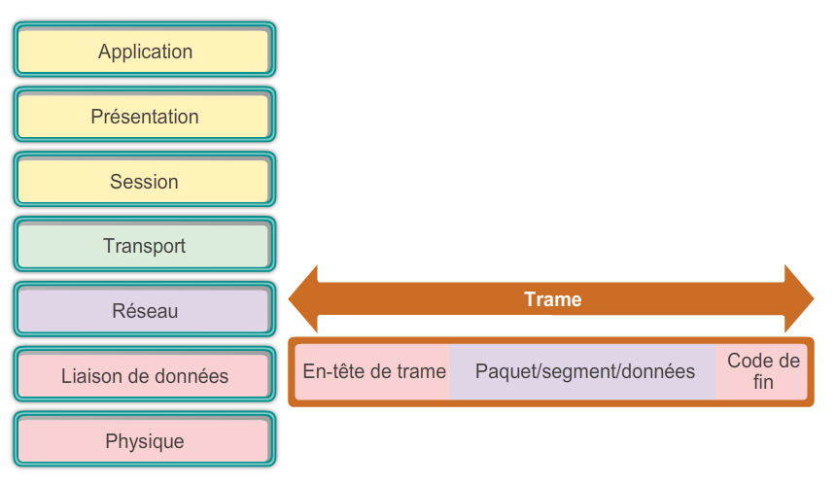
Couche liaison de données Structure de trame de la couche 2
Notes:
Section 4.3.2.1

Slide 42
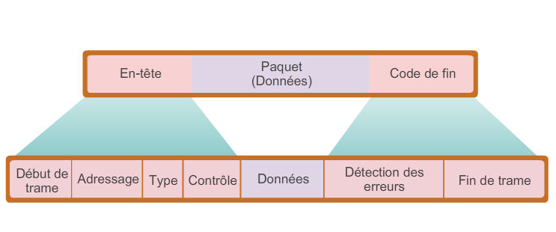
Structure de trame de la couche 2 Création d'une trame
Notes:
Section 4.3.2.2

Slide 43
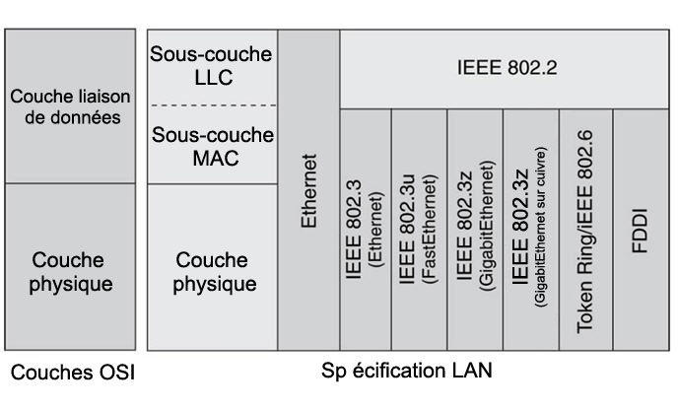
Couche liaison de données Normes de couche 2
Notes:
Section 4.3.3

Slide 44
Normes de couche 2 Normes de couche liaison de données
Organisme de normalisation | Normes réseau
IEEE | 802.2 : LLC (Logical Link Control) 802.3 : Ethernet 802.4 : bus à jeton 802.5 : passage de jeton 802.11 : LAN sans fil (WLAN) et maillé (certification Wi-Fi) 802.15 : Bluetooth 802.16 : WiMax
UIT-T | G.992 : ADSL G.8100 - G.8199 : aspects du transport MPLS Q.921 : RNIS Q.922 : Relais de trames
ISO | HDLC (High-Level Data Link Control) ISO 9314 : FDDI Media Access Control (MAC)
ANSI | X3T9.5 et X3T12 : FDDI (Fiber Distributed Data Interface)
Notes:
Section 4.3.3.1

Slide 45
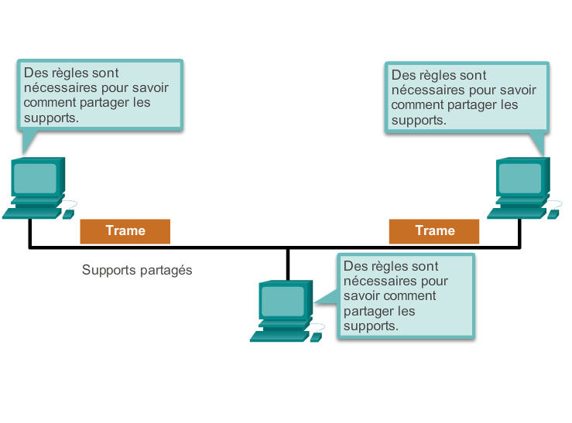
Topologies Contrôle d'accès au support de transmission
Notes:
Section 4.4.1.1

Slide 46
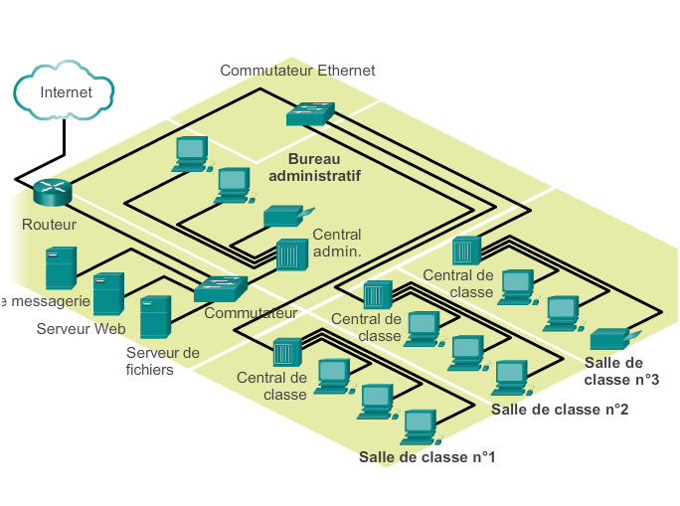
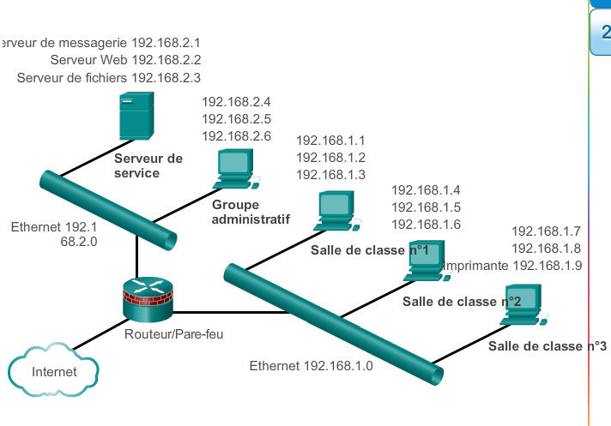
Topologies Topologies physiques et logiques
Notes:
Section 4.4.1.2

Slide 47
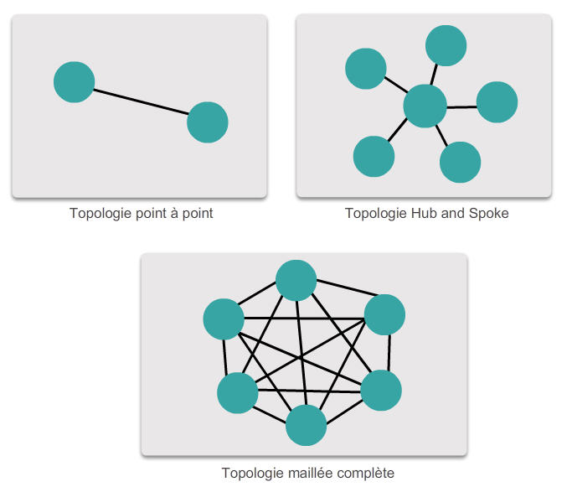
Topologies de réseau étendu (WAN) Topologies WAN physiques courantes
Notes:
Section 4.4.2.1

Slide 48
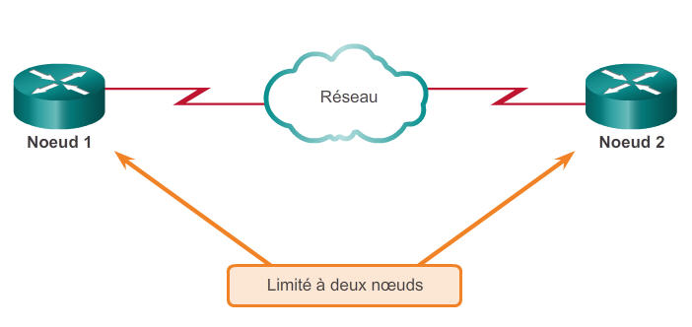
Topologies de réseau étendu (WAN) Topologie PPP physique
Notes:
Section 4.4.2.2

Slide 49
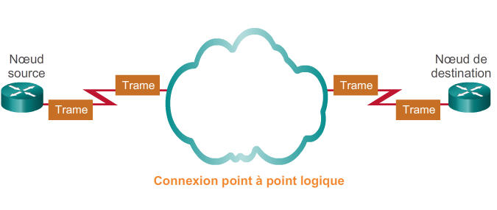
Topologies de réseau étendu (WAN) Topologie PPP logique
Notes:
Section 4.4.2.3

Slide 50
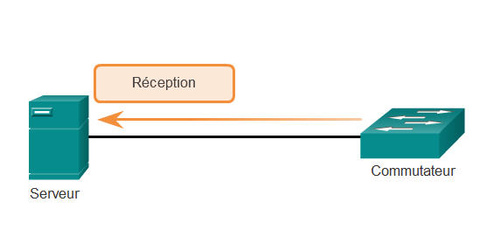
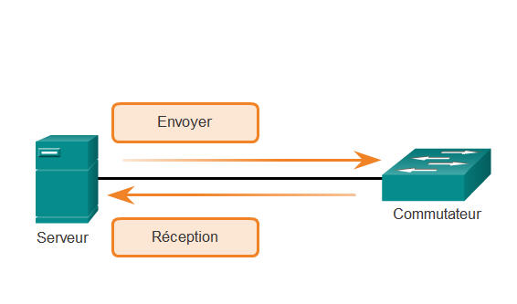
Topologies de réseau étendu (WAN) Modes bidirectionnel simultané et bidirectionnel non simultané
Notes:
Section 4.4.2.4

Slide 51
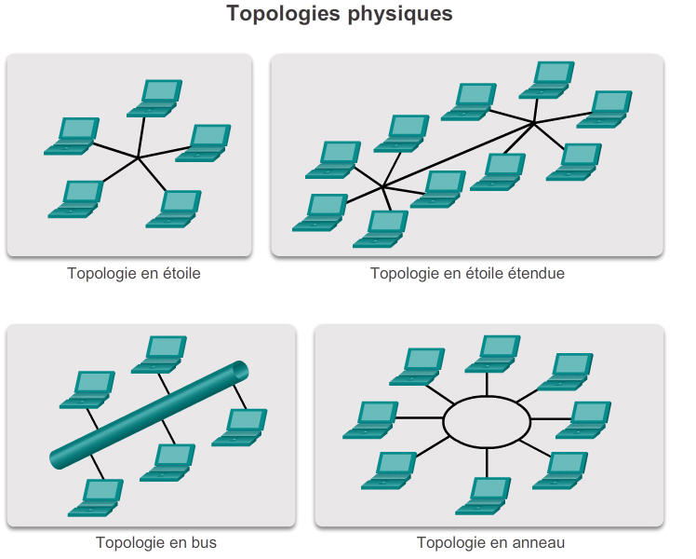
Topologies de réseau local (LAN) Topologies LAN physiques
Notes:
Section 4.4.3.1

Slide 52
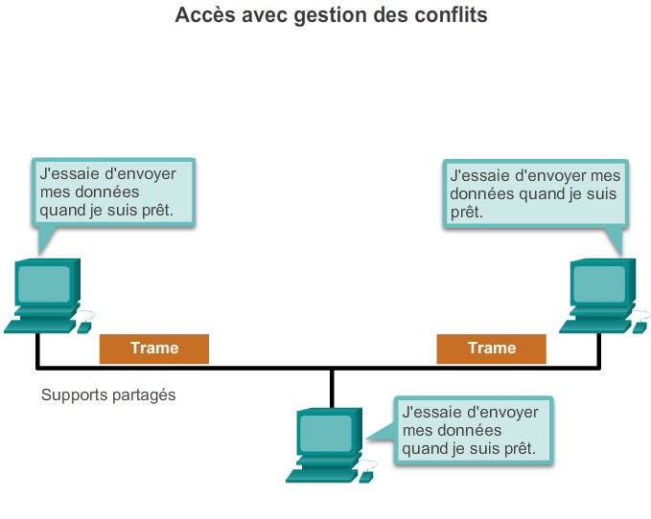
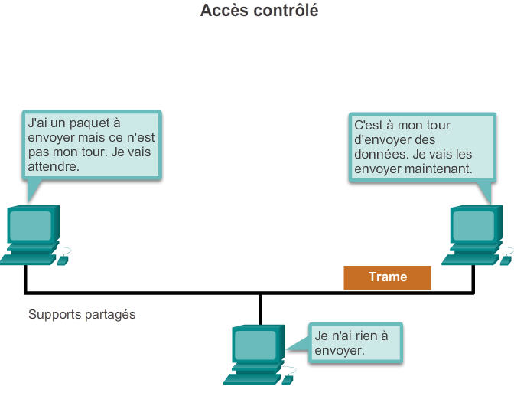
Topologies de réseau local (LAN) Topologie logique pour des supports de transmission mixtes
Notes:
Section 4.4.3.2

Slide 53
Topologies de réseau local (LAN) Accès avec gestion des conflits
Caractéristiques | Technologies de gestion des conflits
Les stations peuvent transmettre des données à n'importe quel moment Présence de collisions Il existe des mécanismes permettant de résoudre les conflits pour les supports. | CSMA/CD pour les réseaux Ethernet 802.3 CSMA/CA pour les réseaux sans fil 802.11
Notes:
Section 4.4.3.3

Slide 54
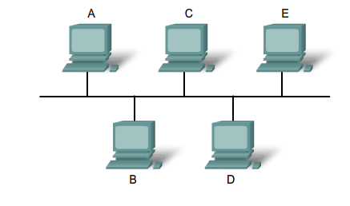
Topologies de réseau local (LAN) Topologie d'accès multiple
Notes:
Section 4.4.3.4

Slide 55
Topologies de réseau local (LAN) Accès contrôlé
Caractéristiques | Technologies d'accès contrôlé
Une seule station peut transmettre des données à un moment donné Les équipements ayant des données à transmettre doivent attendre leur tour Pas de collisions Utilisation possible d'une méthode de passage de jeton | Token Ring (IEEE 802.5) Interface FDDI
Notes:
Section 4.4.3.5

Slide 56
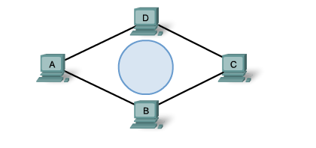
Topologies de réseau local (LAN) Topologie en anneau
Notes:
Section 4.4.3.6

Slide 57
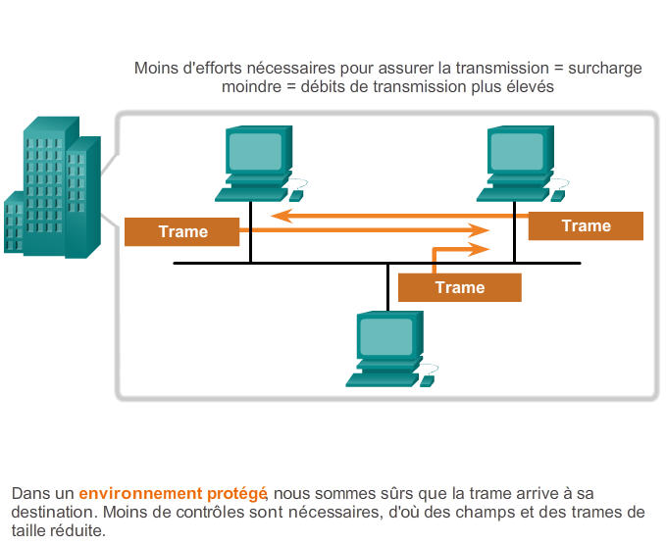
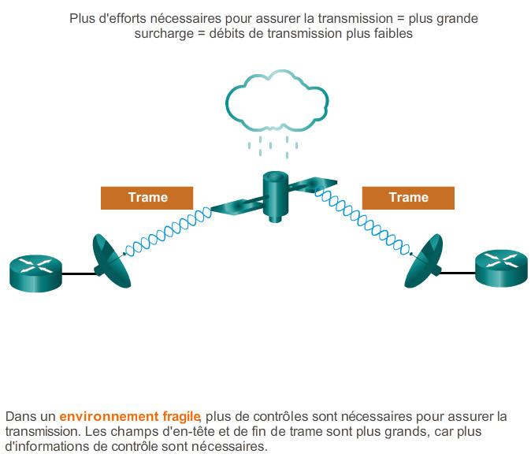
Trame liaison de données La trame
Notes:
Section 4.4.4.1

Slide 58
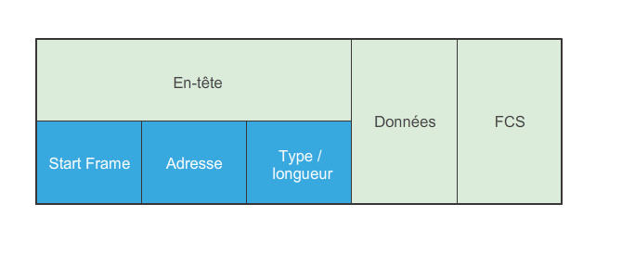
Trame liaison de données L'en-tête
Notes:
Section 4.4.4.2

Slide 59

Trame liaison de données Adresse de couche 2
Notes:
Section 4.4.4.3

Slide 60

Trame liaison de données La fin
Notes:
Section 4.4.4.4

Slide 61

Trame liaison de données Trames LAN et WAN
Notes:
Section 4.4.4.5

Slide 62

Trame liaison de données Trame Ethernet
Notes:
Section 4.4.4.6

Slide 63

Trame liaison de données Trame du protocole PPP (Point-to-Point)
Notes:
Section 4.4.4.7

Slide 64

Trame liaison de données Trame 802.11 sur un réseau sans fil
Notes:
Section 4.4.4.8

Slide 65
Accès réseau Résumé
Protocoles de couche physique
Supports de transmission
Protocoles de couche liaison de données
Contrôle d'accès au support
Notes:
Section 4.5

Slide 66


